Slide 1
Дружба – это дар.
Русский язык и литература. 5 класс

Slide 2
Цели урока:
ВЫ УЗНАЕТЕ:
что слово состоит из основы и окончания;
ВЫ НАУЧИТЕСЬ:
научитесь различать родственные слова от формы одного и того же слова; определять окончание, корень, приставку , суффикс в словах.
-научитесь демонстрировать понимание общего содержание текста;
-определять ключевые слова и словосочетания;
-представлять информацию в виде рисунков.
-использовать существительные и прилагательные, правильно согласовывая по роду, числу и падежу.
-прогнозировать содержание текста по ключевым словам и иллюстрациям
-создавать высказывания на основе иллюстраций.
-поговорите о дружбе, о друзьях

Slide 3

Тематический словарь урока
-Однокоренные слова – түбірлес сөздер;
Форма одного и того же слова – бір сөздің түбірі.

Slide 4
Организационный момент:
Эмоциональный настрой.
А теперь улыбнитесь друг другу,ведь «от улыбки хмурый день светлей...». И в хорошем настроении приступим к уроку.
Деятельность учащихся.(прогнозирование учащимися темы урока) Учащиеся , опираясь на ключевые слова новой темы,определяют основную мысль текста.
Попробуйте угадать о чем мы сегодня будем говорить?

Slide 5

Прочитайте загадку на картинке:
Без нее не проживешь,
И водой не разольешь
Рассмотрите рисунок на заставке. Что передает художник своим рисунком?
(1.Без дружбы, 2.он показывает друзей)

Slide 6
Как вы думаете о чем будет следующий текст?
-о дружбе
Вы угадали, тема нашего урока «Дружба- это дар».
Какое лексическое значение имеет слово дружба?
Где, в какой книге можно найти ответ?
(толковые словари)
Выполняем задание:
Дружба- близкие отношения, основанные на взаимном доверии, привязанности, общности интересов.
Какие ассоциации вызывает слово дружба?
Дружба - это преданность , верность, искренность, сочувствие.

Slide 7
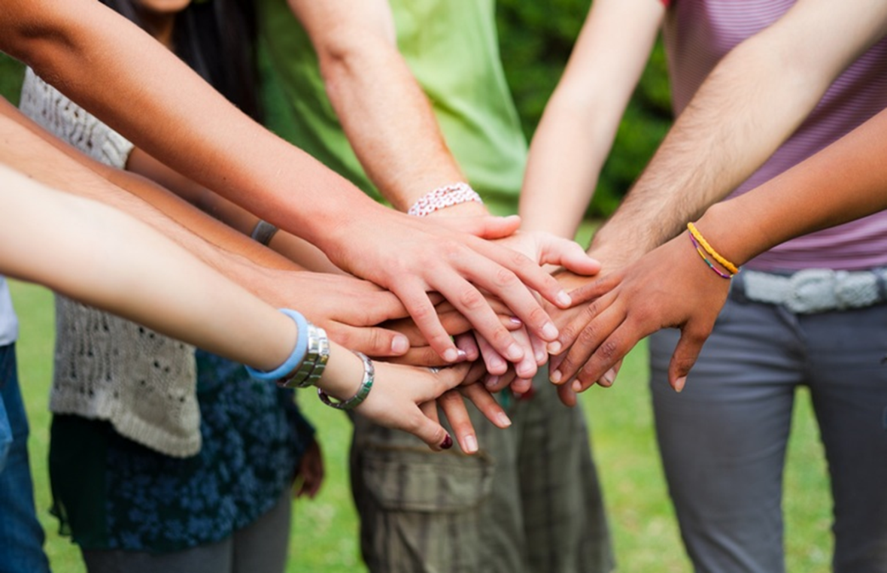
Рассмотрите слайд. Что запечатлено на нем?
Автор «говорит» о дружбе народов мира

Slide 8
Прочитайте стихотворение
:
Федя и Костя рядом жили.
Вместе в школу ходили,
Зимой на санках катались с горки,
Весной цветы собирали на пригорке.
Однажды мама заболела у Кости,
Он был один, когда Федя забежал к нему в гости.
Должны были выписать его маму
Вместе они убрались в доме.
Федя сбегал в магазин за хлебом,
Костя вынес мусор, стоявший за дверью.
Когда была выполнена вся программа,
В дверях показалась Костина мама!
Определите основную мысль текста.
Найдите в тексте родственные слова. (горки, с горки, на пригорке)
У вас есть друзья?

Slide 9
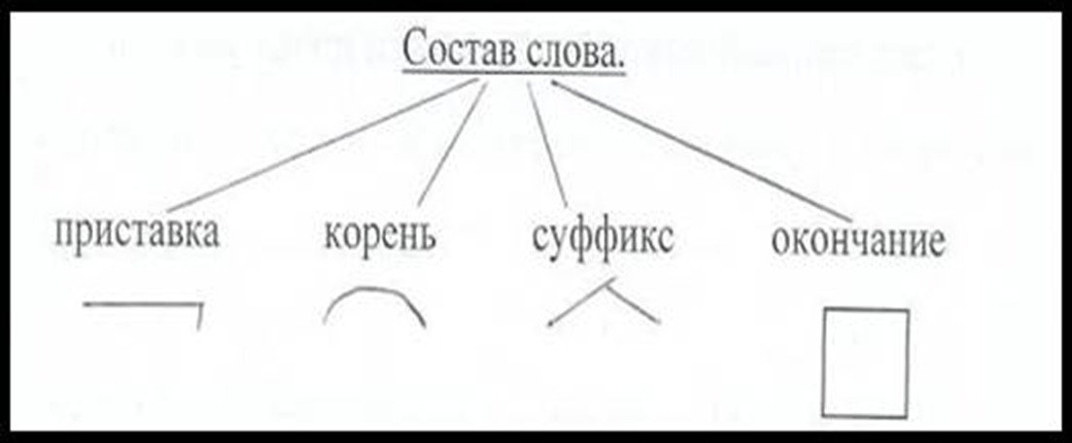
выделить родственные слова.
Вы научитесь различать родственные слова и формы одного и того же слова
Однокоренные слова-это слова с одним и тем же корнем.(түбірлес сөздер)
Форма одного и того же слова (бір сөздің түбірі)

Slide 10
Практическое задание №1
стихотворение Юлии Белоусовой..
Дружба – это дар нам свыше,
Дружба – это свет в окне;
Друг всегда тебя услышит,
Он не бросит и в беде.
Но не каждому дано
Знать, что дружба есть на свете,
Что с друзьями жить легко,
Веселее с ними вместе.
Кто без друга прошагал
По дороге жизни этой,
Тот не жил – существовал.
Дружба – это мир планеты.

Slide 11
О чем говорится?
.
Как надо читать стихотворение вслух: печально, весело, бодро, торжественно?
Почему вы так думаете?
Выпишите из текста родственные слова, подчеркните корень.
Выпишите из текста формы одного и того же слова.
Подчеркните в них корень.

Slide 12
                Задание по тексту:
1задание 2задание
1.С чем сравнивается дружба? Найдите эти строки.
2.В каком значении употреблено слово ДАР в заголовке «Дружба-это дар»: 1)сыйлық; 2)қасиет; 3)қабілет?
3.Выпишите из текста родственные слова и подчеркните в них корень
1.Найдите строки о том , каким должен быть друг.
2.Как вы понимаете выражение: Дружба-это мир планеты? Раскрывает ли рисунок его смысл?
3.Выпишите из текста формы одного и того же слова и подчеркните в них корень.

Slide 13
                Ответы:
1задание 2задание
1.Дружба – это дар.
Дружба – это свет в окне.
2.Дар в значении сыйлық
3.Дружба, друг,друзьями
1.Друг тебя услышит. Он не бросит и в беде.
2.Да, раскрывает.
3.Друг, без друга

Slide 14
Физкультурная минутка.
.
Родственные слова.
Если я назову пару родственных слов, вы поднимаете руку.
Если назову пару слов, которые не являются родственными, вы приседаете.
Вода-водник, лес – лесник, школа-школьник, стена-потолок, сад-садовый, дом –домашний, поле-полюшко, друг-дружок, обед-стол.

Slide 15
Подберите однокоренные слова к слову ДАР
(дар, подарок, подарочный, подарить, задаривать)

Slide 16
Практическое задание №2
1задание - однокоренные слова
1.Вода,водный,наводнение,подводный.
2.Говорить, разговор, договориться, говорливый.
3.Дар, дарить, дареный, подарок.
2задание-формы одного и того же слова
1.Гость,гостя,гости, гостей.
2.Брат, брата, брату, братья.

Slide 17

Рефлексия
Стратегия «Телеграмма» кратко написать самое важное, что уяснил на уроке. Что тебе понравилось? Что бы ты хотел узнать?

Slide 18

Домашнее задание
1. Войдите на портал BilimLand;
Составьте синквейн к слову дружба
-На каких языках вы можете попрощаться друг с другом?
-До свидания,
Сау болыңыз,
Good bye.

Slide 19
Баршаға қолжетімді, сапалы білім!
Үш тілді
Цифрлы Қазақстан
Нәтижелі
Қол
жетімді
Дербес оқыту
Тиімді
Білімді бағалау
Заманауи технология
Качественное образование,
доступное всем!

